Slide 1
AOP, IOC, DI
최선호

Slide 2
AOP란?
Aspect Oriented Programing의 약자로 관점 지향 프로그래밍이란 뜻이다.
프록시를 이용하고, 프록시를 통해 타겟 오브젝트의 메소드가 호출될 경우, 프록시가 제어를 가로채고, 타겟 메소드의 실행 전 후로 부가적인 기능을 실행한다
AOP는 새로운 프로그래밍 패러다임이 아니라, 기존의 OOP를 돕는 보조적인 기술이다

Slide 3
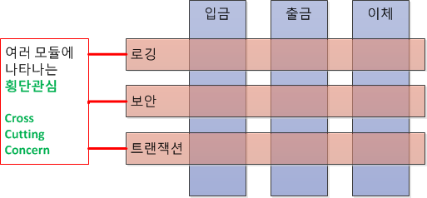
관점지향이란?
프로젝트 구조를 바라 보는 관점을 바꿔보자는 이야기입니다. 제 3자의 관점에서 바라보는 것으로
가로영역의 공통된 부분을 잘라내어 Cross Cutting이라고도 한다.

Slide 4
IOC란?
프레임워크에서 이 제어권을 가지는 것이 바로 컨테이너(Container)입니다.
객체에 대한 제어권이 컨테이너로 바뀌었다고 하여 IoC(Inversion of Control : 제어의 역전)라고 합니다.

Slide 5
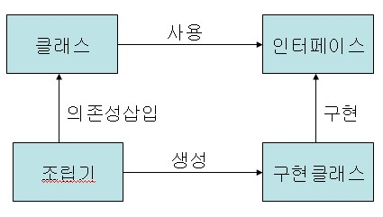
동작 구조
실행시점에 클래스간의 관계가 형성이 됩니다. 즉, 의존성이 삽입된다는 의미로 DI라는 표현으로 사용합니다.

Slide 6
DI란?
DI(Dependency Injection) 의존성 주입
DI는 오브젝트를 생성하고 오브젝트간의 의존 관계를 생성해 소프트웨어의 부품화 및 설계를 가능하게 한다다
DI를 이용하면 인터페이스 기반의 컴포넌트를 쉽게 구현할 수 있습니다.

Slide 7
@Autowired와 @Component
인스턴스 변수 앞에 @Autowired를 붙이면 DI 컨테이너가 그 인스턴스 변수의 형에 대입할 수 있는 클래스를 @Component가 붙은 클래스 중에서 찾아내 그 인스턴스를 인젝션해준다.
(정확히는 Bean 정의에서 클래스를 스캔할 범위를 정해야 한다).
만약 @Component가 붙은 클래스가 여러 개 있어도 형이 다르면 @Autowired가 붙은 인스턴스 변수에 인젝션되지 않는다. 이렇게 형을 보고 인젝션하는 방법을 byType이라고 합니다.

Slide 8
확장된 @Component
@Controller : 프레젠테이션 층 스프링 MVC용 어노테이션
@Service : 비즈니스 로직 층 Service용 어노테이션, @Component와 동일
@Repository : 데이터 엑세스 층의 DAO용 어노테이션
@Configuration : Bean 정의를 자바 프로그램에서 실행하는 JavaConfig용 어노테이션

Slide 9
끝!!!!

